Slide 1

Datashift Hungary KFT
Méhes Ádám, Pálfi Sándor

Slide 2
Projekt célok
Három iroda összekapcsolása: Budapest (központ), Debrecen és Pécs hálózati integrációja.
Központi szerverinfrastruktúra: Active Directory tartományi rendszer és távoli elérésű VPN hálózat kiépítése.
Biztonságos kommunikáció: Site-to-site VPN kapcsolatok létesítése az irodák között.
Redundancia: Második (L2) és harmadik (L3) rétegbeli hálózati redundancia biztosítása.
Hálózati szegmentáció: VLAN-alapú elkülönítés a biztonság és a hatékony teljesítmény érdekében.

Slide 3
Projekt ütemterv
1. Cég- és projekttervezés
A Datashift Hungary céljainak meghatározása, az irodák és a nyújtott szolgáltatások tervezése.
2. Hálózati követelmények felmérése
A munkavállalók és eszközök számának meghatározása; a hálózati topológia és a VLAN-ok
megtervezése.
3. Prototípus topológia kiépítése
Routerek, switchek és szerverek elhelyezése; IPv4/IPv6 címzés, DHCP, DNS és OSPF útvonalválasztás
beállítása.

Slide 4
4. Biztonság és szerverek beállítása
Tűzfalak (Cisco ASA), Access Control List-ek (ACL) és VPN setup; Web- és Active Directory szerverek
konfigurálása.
5. Tesztelés és hibakeresés
Az irodák közötti (site-to-site) connectivity, az internetelérés és a hálózati szolgáltatások átfogó
tesztelése.
6. Dokumentáció és presentation
Teljes körű dokumentálás Word formátumban, valamint PowerPoint prezentáció készítése és
véglegesítése.

Slide 5
Cégbemutatás
A Datashift Hungary egy magyar tulajdonú informatikai vállalat, melynek központi székhelye Budapesten található, míg fiókirodái Pécsen és Debrecenben működnek.
Kínált szolgáltatások:
• Infrastruktúra: Hálózati infrastruktúra tervezése, kiépítése és karbantartása.
• Kiberbiztonság: Adatvédelem, tűzfalbeállítások és biztonságos hálózati architektúrák.
• Felhőszolgáltatások: Korszerű felhőalapú megoldások és integráció.
• IT tanácsadás: Folyamatos IT támogatás és stratégiák kidolgozása.
• Adatelemzés: Adatvezérelt üzleti döntéshozatalt támogató elemzések.
Fő célkitűzés: Modern, adatvezérelt IT megoldások biztosítása magyarországi kis- és középvállalkozások (KKV-k) számára.

Slide 6
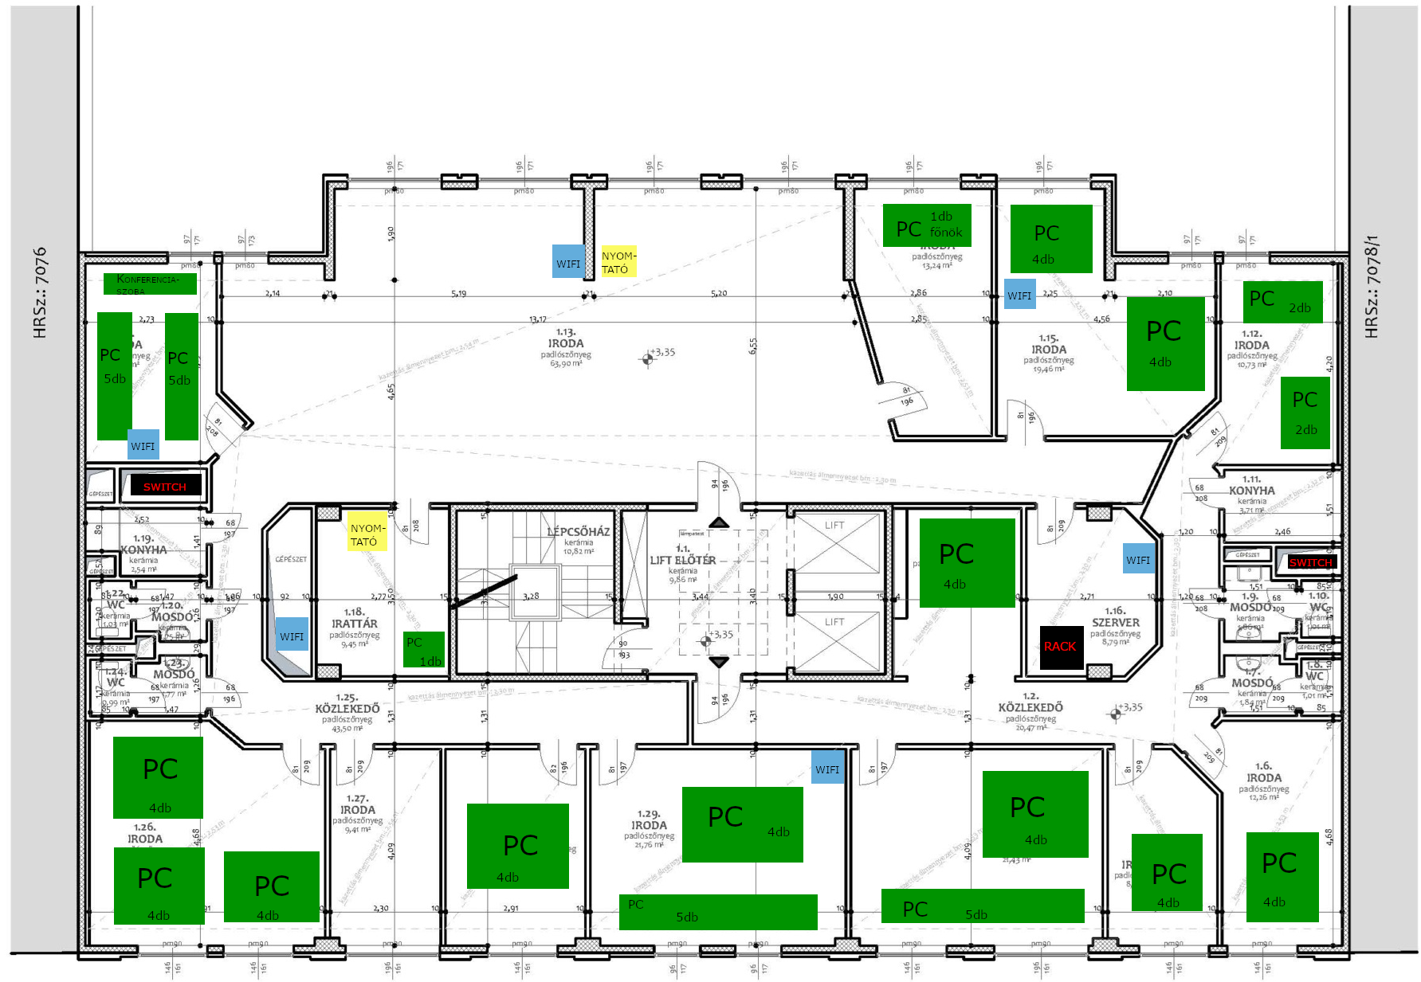
Irodák
Budapest (központ)

Slide 7
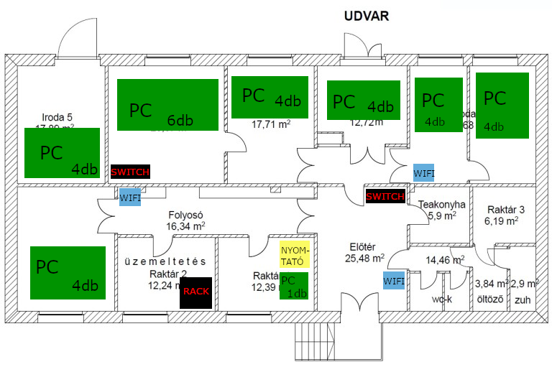
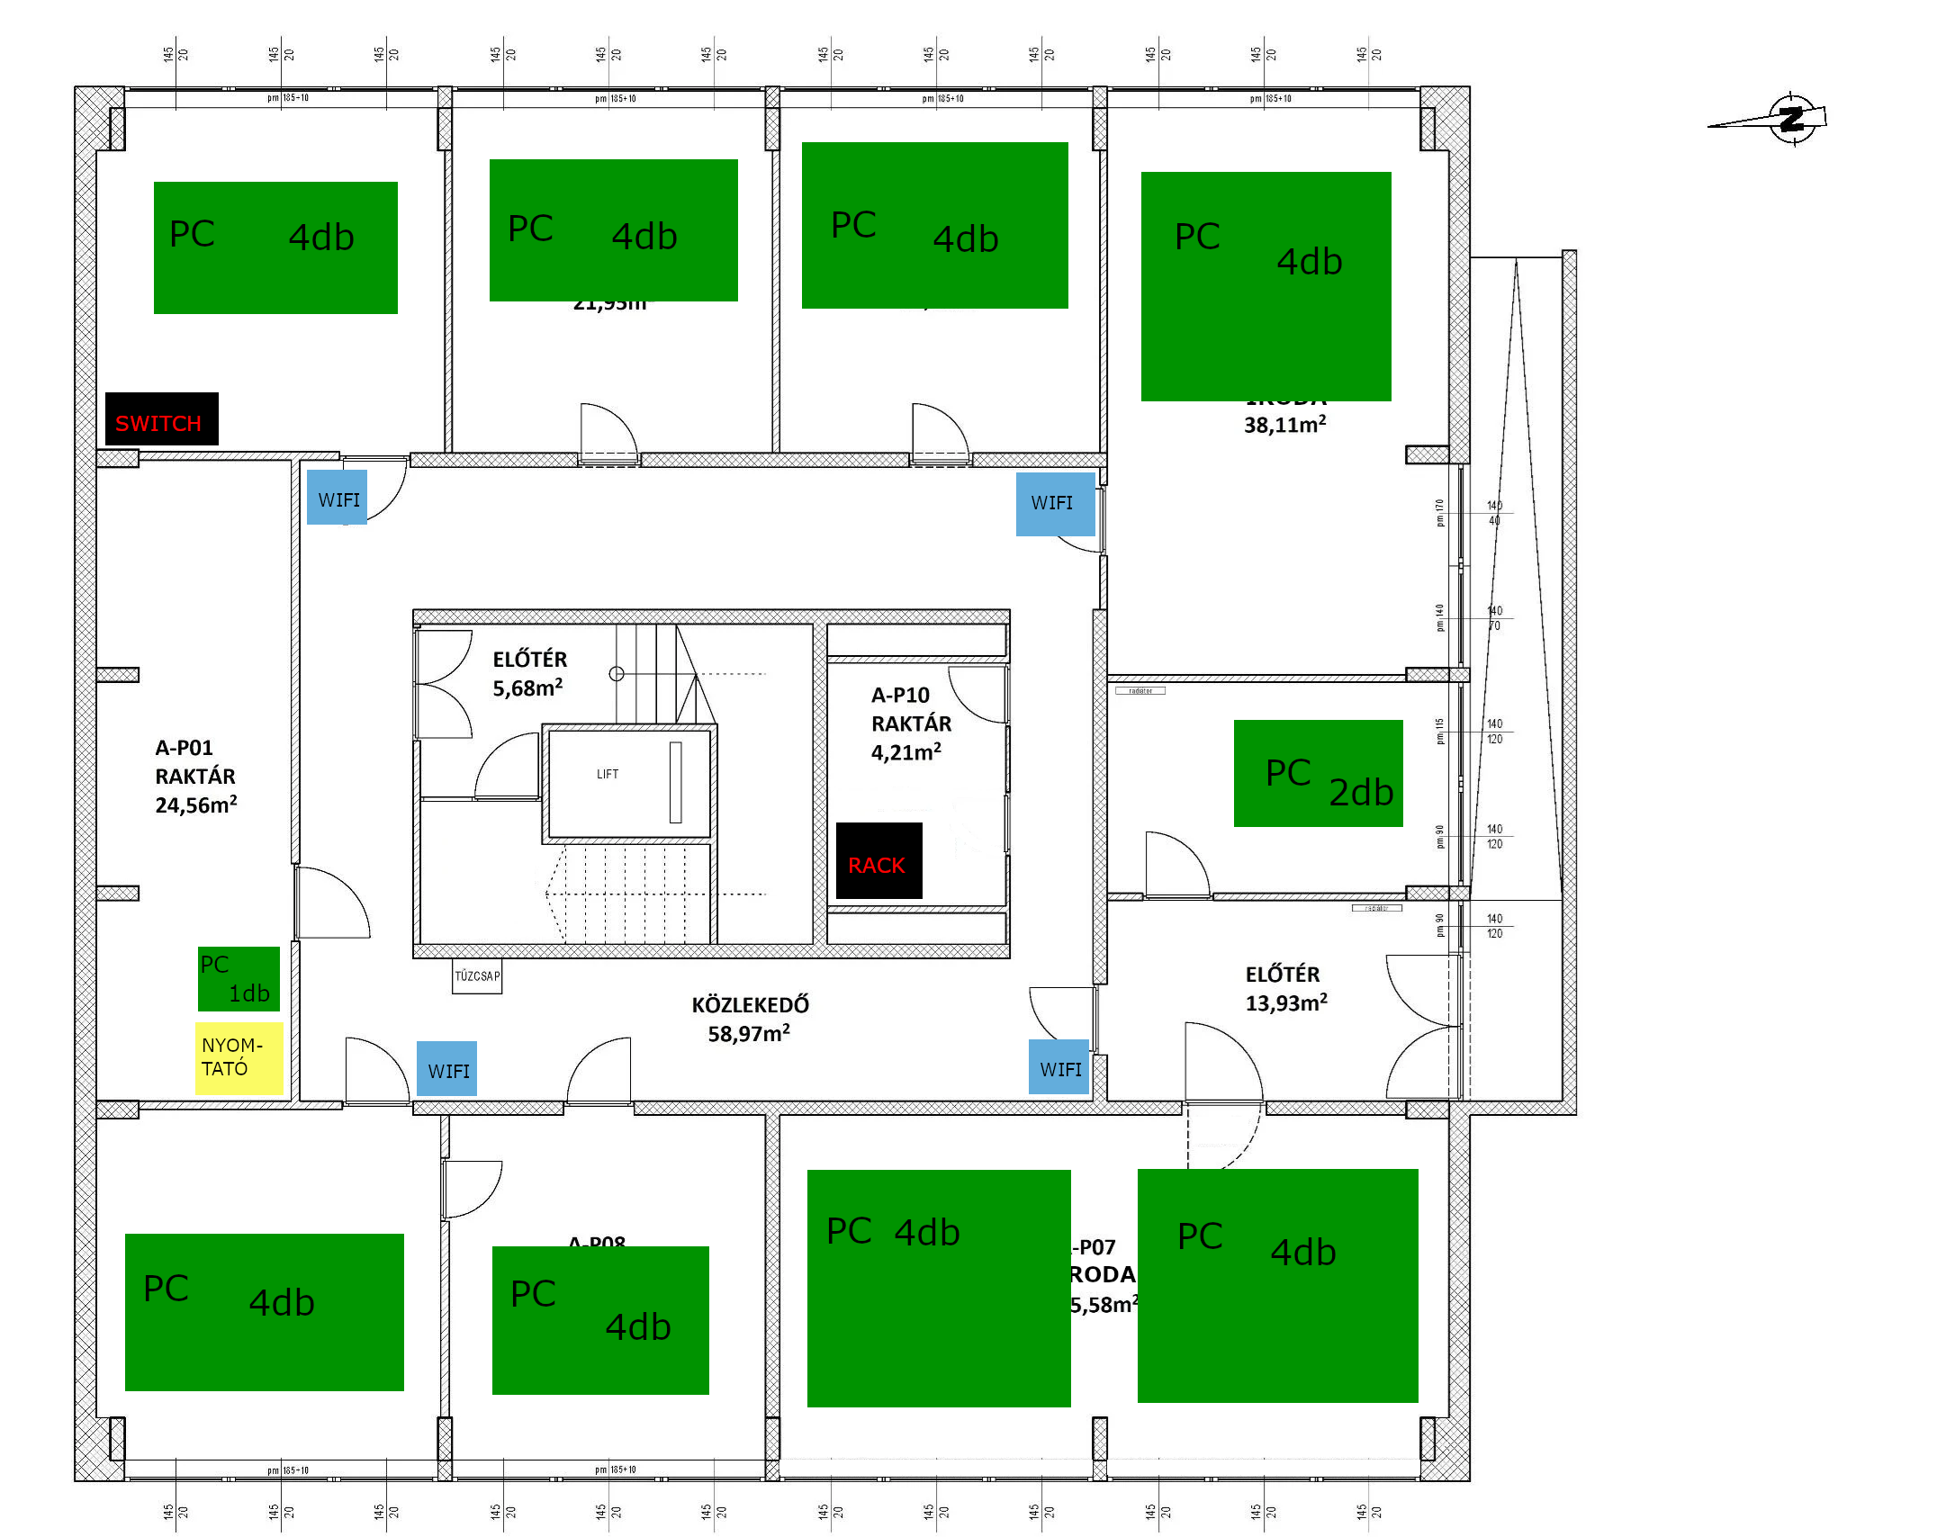
Irodák
Debrecen
Pécs

Slide 8
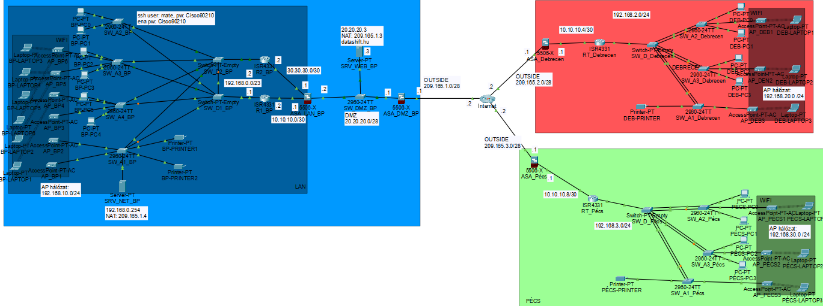
Szerverinfrastruktúra részletei

Slide 9
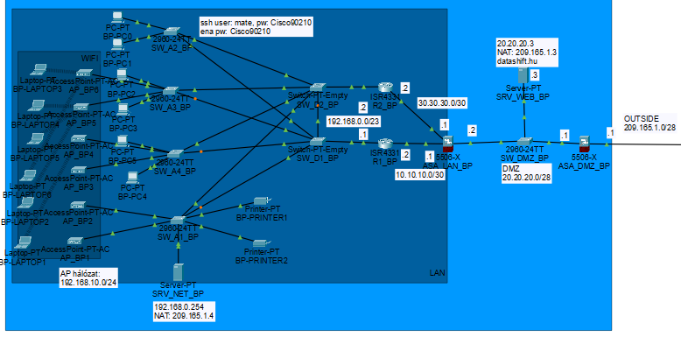
Budapesti épület
A vállalatirányítás és a fő szolgáltatások központja. Itt
található a központi szerverinfrastruktúra, a fiókirodákat támogató szolgáltatások, valamint a
videókonferencia rendszerek.

Slide 10
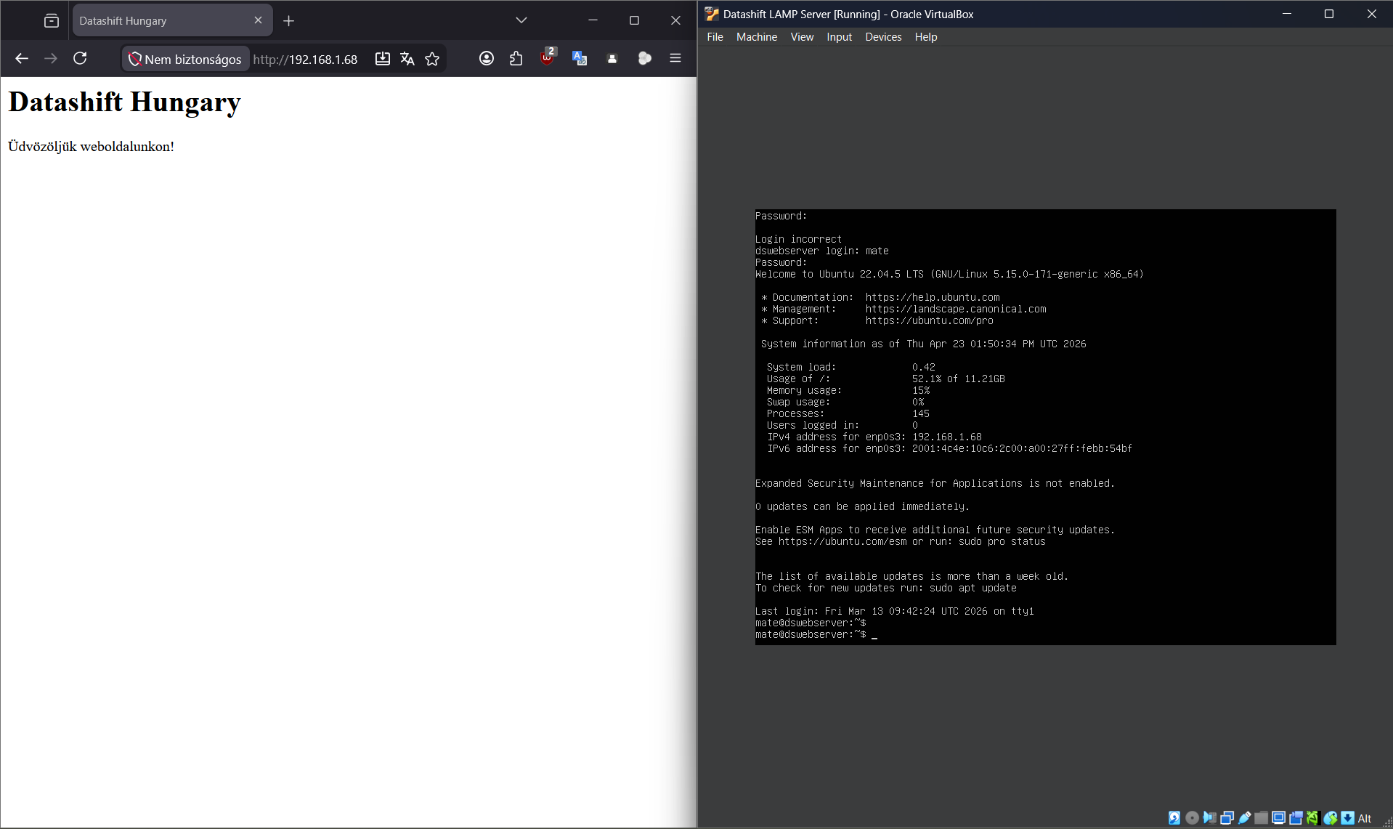
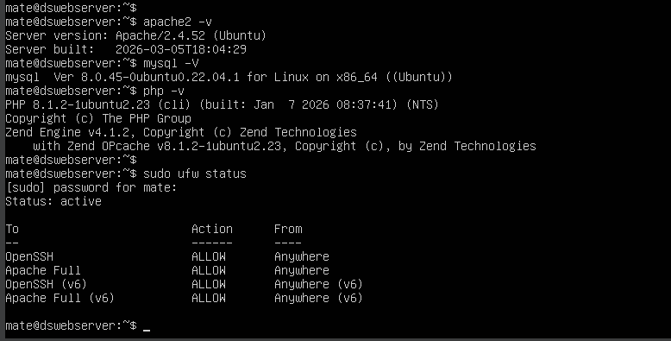
Linux server
• Feladat: A datashift.hu hivatalos weboldalának hostolása.
• Funkciók: Kapcsolati űrlap kezelése és ügyféltámogatás biztosítása.

Slide 11
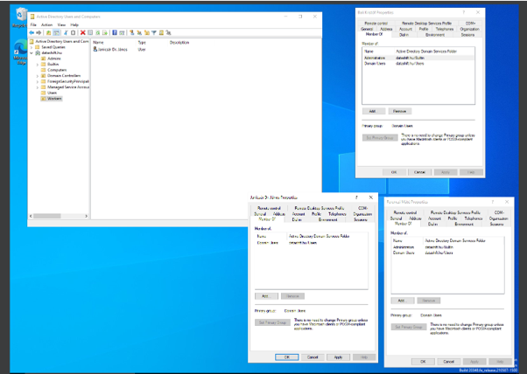
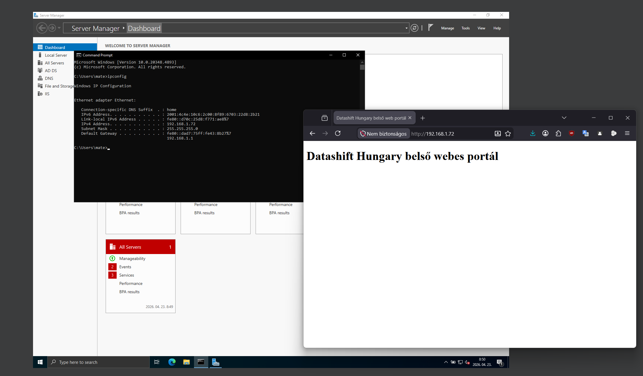
Windows server
• Feladat: Központi címtárszolgáltatás és belső erőforrások kezelése.
• Funkciók: Active Directory tartományvezérlő, a Datashift Hungary belső webes portáljának és
eszközeinek hostolása, valamint távoli elérésű VPN biztosítása a munkavállalók számára.

Slide 12
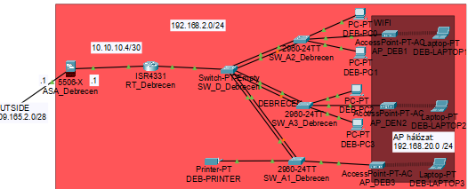
Debreceni iroda
Regionális központ, amely Debrecenben és a szomszédos régiókban biztosítja
a cég szolgáltatásait.

Slide 13
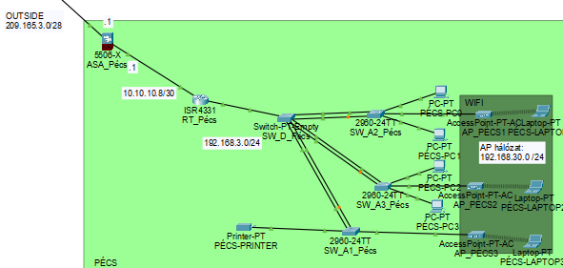
Pécs iroda
Regionális központ, amely Pécsen és a környező területeken látja el az ügyfeleket.

Slide 14
Köszönjük a figyelmet!

